Slide 1
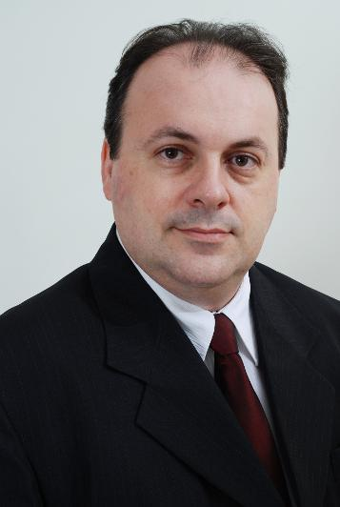
Innovación en ética empresarial en el nuevo escenario económico mundial: Transparencia, sostenibilidad y competitividad
Foto
Prof. Dr. Fernando de Almeida Santos

Slide 2
BREVE CURRÍCULO
Fernando de Almeida Santos
Postdoctorado (en curso) en Ciencias Contables en la Pontifícia Universidade Católica de São Paulo (PUC-SP)
Doctor en Ciencias Sociales - Área de Relaciones Internacionales por la Pontifícia Universidade Católica de São Paulo (PUC-SP).
Máster en Administración General por la Universidad Presbiteriana Mackenzie.
Especialista en Evaluación Institucional por la UNIFIEO.
Especialista en Administración de Empresas con énfasis en finanzas por la UNIFIEO.
Licenciado en Ciencias Contables por la Universidade Católica Dom Bosco.
Licenciado en Administración del Gobierno por la Universidade Católica Dom Bosco.
Docente de la enseñanza superior desde 1997, a nivel de grado y de posgrado.

Slide 3
BREVE CURRÍCULO
Fernando de Almeida Santos
Coordinador del Máster en Ciencias Contables de la Pontifícia Universidad Católica de São Paulo.
Consejero y conferencista del Consejo Regional de Contabilidad de São Paulo desde el año 2011.
Evaluador del Ministerio de Educación/ Instituto Nacional de Estudios y Investigaciones Educativas Anísio Teixeira en el área de Administración, Ciencias Contables y Tecnología desde el año 2002.
Evaluador del Consejo Estadual de Educación del Estado de São Paulo desde el año 2007.
Autor del libro “Ética Empresarial: Política de Responsabilidad Social en 5 Dimensiones”.
Coautor de los libros: "Contabilidad con Énfasis en Micro, Pequeñas y Medianas Empresas" .
Coautor del Libro "Contabilidad de Costos: Gestión de Servicios, Comercio e Industria".
Editor de la Revista Científica Hermes.
Editor de la Revista REMIPE - Revista de Micro y Pequeñas Empresas, de la Fatec-Osasco.

Slide 4
EL CONCEPTO DE ÉTICA
De la palabra griega ‘ethos’ se originó la palabra ética, que significa modo de ser y representa las características de un grupo. Por lo tanto, representa la forma de actuar de un colectivo, en relación a su cultura y a su comportamiento en la sociedad.
El concepto de ética, sin embargo, evolucionó en la historia y está asociado actualmente al carácter o conjunto de principios y valores morales que orientan la conducta humana en la sociedad.

Slide 5
LA ÉTICA POSIBILITA:
Una mejor vida en grupo;
La evolución de la sociedad;
El respeto de los individuos en el contexto social.

Slide 6
REFLEXIONES SOBRE ÉTICA
La ética es reflejo de la época, de la sociedad, del avance tecnológico y de las relaciones y acciones individuales. En suma, del desarrollo de toda la sociedad.
No es posible pensar en los aspectos éticos, sin reflexionar sobre sostenibilidad, desarrollo y sobre las estructuras internas de las organizaciones.

Slide 7
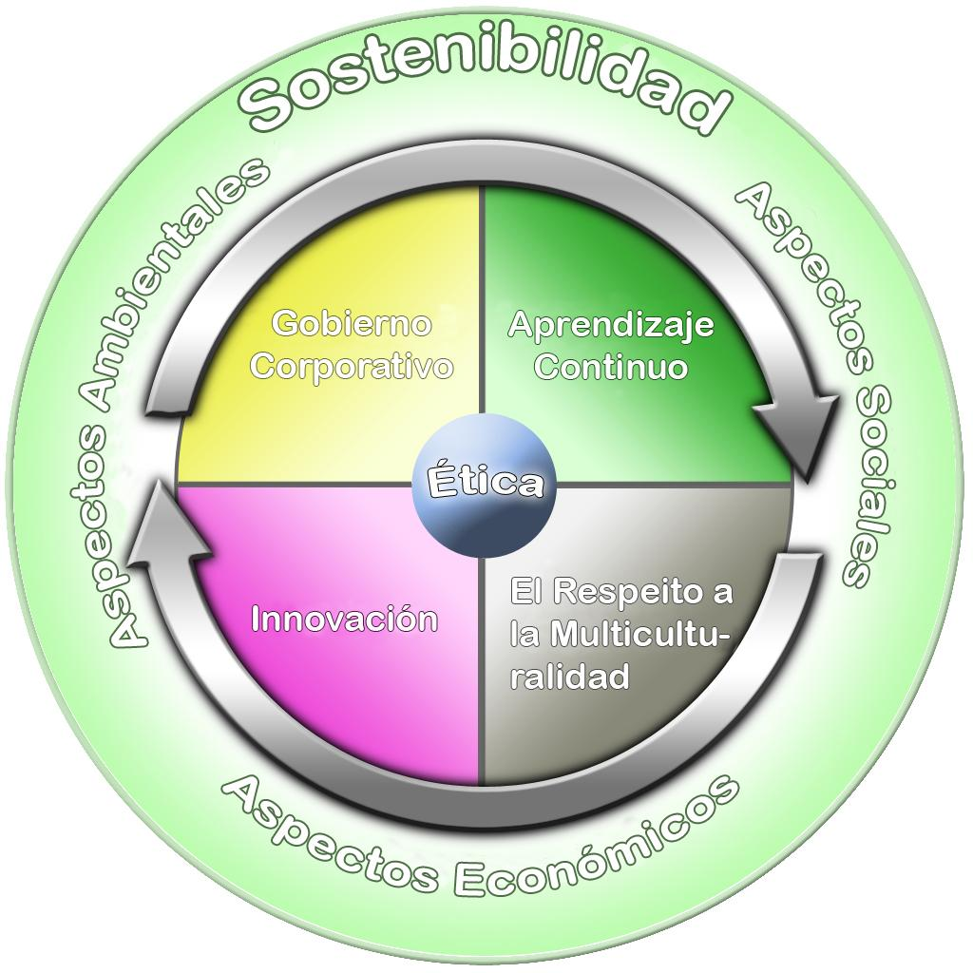
LAS 5 DIMENSIONES DE LA ÉTICA EMPRESARIAL
Elaborado por Filipe de Almeida Santos. Fuente: Santos, Fernando de Almeida. Ética Empresarial . São Paulo: Atlas, 2015.

Slide 8
LAS DIMENSIONES PUEDEN SER:
CLASIFICACIONES | DIMENSIONES
Según el enfoque | Sostenibilidad
 | Respeto a la multicultura
Operativos y de Desarrollo | Aprendizaje continuo
 | Innovación
 | Gobierno corporativo

Slide 9
DESAFÍOS DE LAS INSTITUCIONES CON RELACIÓN A LA ÉTICA CORPORATIVA
Factor 1
Con el desarrollo social y la evolución de la comunicación, enfrentamos a muchas situaciones nuevas, no siempre previstas por las leyes y por la sociedad, ya que muchas veces ni siquiera se considera la posibilidad de ocurrir determinado evento.
Fonte: SANTOS, F. A. Ética e Responsabilidade Social - Uma Prática Cotidiana In: BARROS NETO, J. P. Administração de Organizações Complexas: liderando e simplificando a gestão para criar valor e maximizar resultados..1 ed. Rio de Janeiro: Qualitymark, 2009. p. 483-507.

Slide 10
DESAFÍOS DE LAS INSTITUCIONES EN RELACIÓN CON LA ÉTICA CORPORATIVA
Factor 2
La ética y la responsabilidad social deben ser principios de las prácticas diarias.
Fonte: SANTOS, F. A. Ética e Responsabilidade Social - Uma Prática Cotidiana In: BARROS NETO, J. P. Administração de Organizações Complexas: liderando e simplificando a gestão para criar valor e maximizar resultados..1 ed. Rio de Janeiro : Qualitymark, 2009. p. 483-507.

Slide 11
DESAFÍOS DE LAS INSTITUCIONES EN RELACIÓN CON LA ÉTICA CORPORATIVA
Factor 3;
Hay no sólo la necesidad de tolerar, sino de aceptar, respetar, convivir y saber que hay mucho que aprender con la multiculturalidad.
Fonte: SANTOS, F. A. Ética e Responsabilidade Social - Uma Prática Cotidiana In: BARROS NETO, J. P. Administração de Organizações Complexas: liderando e simplificando a gestão para criar valor e maximizar resultados..1 ed. Rio de Janeiro : Qualitymark, 2009. p. 483-507.

Slide 12
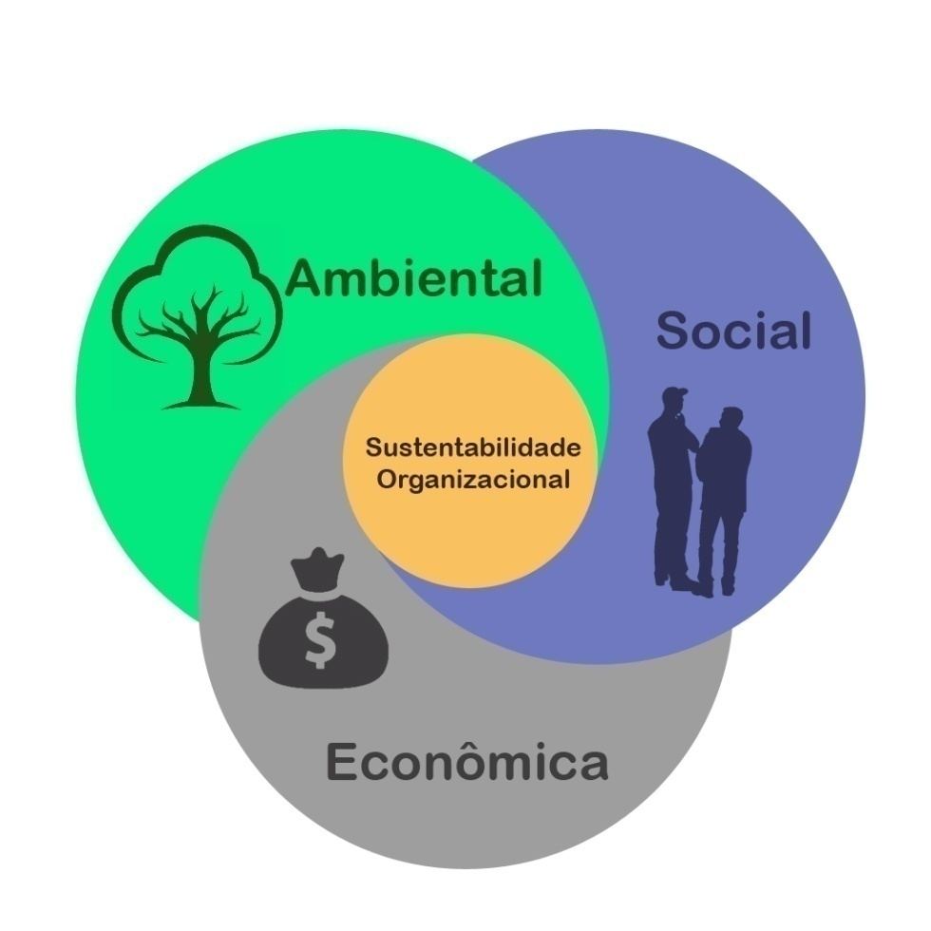
DIMENSIÓN 1 - SOSTENIBILIDAD
AMPLITUD DE LA SOSTENIBILIDAD ORGANIZACIONAL | INTERSECCIÓN
Ambiental y Social | Socioambiental
Social y Económica | Socioeconómica
Económica y Ambiental | Ecoeficiencia
Ambiental, Social y Económica | Sostenibilidad Organizacional
Elaborado por Filipe de Almeida Santos. Basado en: Savitz e Weber (2007); Dyllick e Hockerts (2002) e Elkington (1999).

Slide 13
DIMENSIÓN 2 - RESPETO A LA MULTICULTURALIDAD
Las personas que hacen parte de la empresa, deben tener una mirada multicultural y actuar de forma sostenible, desde el punto de vista social, ambiental y económico. Llevando en consideración la multiculturalidad, seguramente estarán respetando aspectos como:
La vida;
La valorización del individuo;
El ecosistema;
Las diferencias culturales, religiosas, étnico-raciales y otras.

Slide 14
DIMENSIÓN 2 - RESPETO A LA MULTICULTURALIDAD
Esta mirada multicultural debe ser integral, sistémica, y tener por principio que la sociedad es globalizada y que por esta razón está en constante evolución. La mirada multicultural se construye por medio de políticas siempre revisadas y de gran envergadura.

Slide 15
DIMENSIÓN 3 - APRENDIZAJE CONTINUO
La educación y el aprendizaje continuo, incluso intensa actualización, son necesarios para acompañar las nuevas realidades sociales y sus posibles impactos. Si la sociedad se desarrolla al seguimiento de las cuestiones éticas, también debe desarrollarse.

Slide 16
DIMENSIÓN 4 – INNOVACIÓN
Con educación y el aprendizaje continuo, la innovación es una consecuencia. Pero sin embargo, es necesario que sea incentivada por las organizaciones. La innovación debe considerarse una de las dimensiones de la ética empresarial por su papel en el desarrollo de nuevas tecnologías y procesos éticos capaces de contribuir a la sociedad.

Slide 17
DIMENSIÓN 5 – GOBERNANZA CORPORATIVA
Según el IBGC (Instituto Brasileño de Gobernanza Corporativa)*: La gobernanza corporativa es el sistema por el cual las organizaciones son administradas, monitoreadas y estimuladas, involucrando prácticas y relaciones entre propietarios, consejo de administración, directorio y órganos de control.
Fuente: IBGC (INSTITUTO BRASILEIRO DE GOVERNANÇA CORPORATIVA). Código das Melhores Práticas de Governança Corporativa. 4ª Ed. São Paulo: IBGC, 2009. Disponible en: http://www.ibgc.org.br/CodigoMelhoresPraticas.aspx

Slide 18
ASPECTOS FUNDAMENTALES DE LA ÉTICA
Uno de los aspectos fundamentales de la ética es la necesidad de su utilización de manera integral. Esta integración debe abarcar:
Aspectos temporales;
Todas las áreas internas;
Ambientes internos y externos;
Diferentes niveles jerárquicos;
Todos los agentes de la cadena de producción.
Fonte: Santos, Fernando de Almeida. Ética Empresarial . São Paulo: Atlas, 2015.

Slide 19
ASPECTOS CONSIDERADOS EN LA ELABORACIÓN DEL CÓDIGO DE CONDUCTA
La misión, los valores y los objetivos de la empresa
La realidad y el contexto institucional
Aspectos legales
La comunidad interna
La comunidad externa
La multiculturalidad, los aspectos étnicos y religiosos.

Slide 20
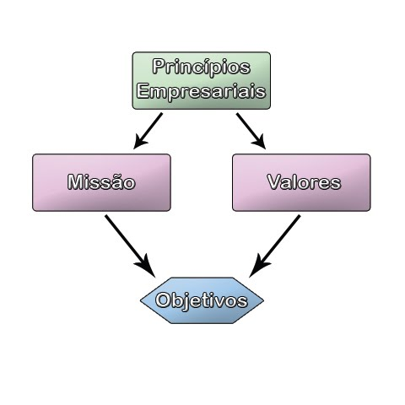
PRINCIPIOS EMPRESARIALES
EVALUACIÓN DE LA TEORÍA DEL NEGOCIO
(periódica o cuando la empresa percibe la necesidad)

Slide 21
AMPLITUD DEL CÓDIGO DE CONDUCTA
El alcance del código de conducta debe ser definido conjuntamente por el consejo de administración y la dirección, en función de las características y de la etapa de gobernanza de la organización.
Fuente: IBGC (INSTITUTO BRASILEIRO DE GOVERNANÇA CORPORATIVA). Código das Melhores Práticas de Governança Corporativa. 5ª Ed. São Paulo: IBGC, 2015. Disponível em: http://www.ibgc.org.br/userfiles/2014/files/CMPGPT.pdf

Slide 22
AMPLITUD DEL CÓDIGO DE CONDUCTA
Personas protegidas o cubiertas;
Según el IBGC, el Código de Conducta de las empresas debe abarcar la relación entre:
Consejeros;
Directores;
Socios;
Funcionarios;
Proveedores;
Partes interesadas con la adopción de normas adecuadas de conducta.
Fuente: IBGC (INSTITUTO BRASILEIRO DE GOVERNANÇA CORPORATIVA). Código das Melhores Práticas de Governança Corporativa. 5ª Ed. São Paulo: IBGC, 2015. Disponível em: http://www.ibgc.org.br/userfiles/2014/files/CMPGPT.pdf

Slide 23
AMPLITUD DEL CÓDIGO DE CONDUCTA
Asuntos Tratados
El Código de las Mejores Prácticas de Gobernanza (IBGC, 2009), afirma que el Código de Conducta debe incluir, principalmente, los siguientes asuntos:
Política de negociación de las acciones de la empresa;
Procedimientos judiciales y arbitraje;
Denunciantes;
Prevención y tratamiento de fraudes;
Pagos o recibos cuestionables o Recibimiento de regalos y favores.
Fuente: IBGC (INSTITUTO BRASILEIRO DE GOVERNANÇA CORPORATIVA). Código das Melhores Práticas de Governança Corporativa. 4ª Ed..São Paulo: IBGC, 2009. Disponible en: http://www.ibgc.org.br/CodigoMelhoresPraticas.aspx

Slide 24
AMPLITUD DEL CÓDIGO DE CONDUCTA
Asuntos Tratados
Actividades políticas
Derecho a la privacidad
Nepotismo
Medio ambiente
Fuente: IBGC (INSTITUTO BRASILEIRO DE GOVERNANÇA CORPORATIVA). Código das Melhores Práticas de Governança Corporativa. 4ª Ed..São Paulo: IBGC, 2009. Disponível em: http://www.ibgc.org.br/CodigoMelhoresPraticas.aspx

Slide 25
AMPLITUD DEL CÓDIGO DE CONDUCTA
Asuntos Tratados
Discriminación en el ambiente de trabajo, exploración del trabajo adulto o infantil y acoso moral o sexual
Seguridad en el trabajo
Relaciones con la comunidad
Uso de alcohol y drogas
Fuente: IBGC (INSTITUTO BRASILEIRO DE GOVERNANÇA CORPORATIVA). Código das Melhores Práticas de Governança Corporativa. 4ª Ed..São Paulo: IBGC, 2009. Disponível em: http://www.ibgc.org.br/CodigoMelhoresPraticas.aspx

Slide 26
AGENTES RESPONSABLES POR LAS POLÍTICAS SOSTENIBLES
Organos Públicos;
Organismos Internacionales;
Socios y Administradores de Empresas Privadas;
Colaboradores de Instituciones Públicas y Privadas;
Tercer sector;
Población en general
Fuente: Santos, Fernando de Almeida. Ética Empresarial . São Paulo: Atlas, 2015.

Slide 27
EJEMPLOS DE ACCIONES PARA IMPLEMENTACIÓN DE POLÍTICAS DE SOSTENIBILIDAD CORPORATIVAS
Elaborar proyectos ambientales y sostenibles
Desarrollar políticas permanentes
Realizar políticas de apoyo o asociaciones
Fuente: Santos, Fernando de Almeida. Ética Empresarial . São Paulo: Atlas, 2015.

Slide 28
EJEMPLOS DE PROYECTOS CORPORATIVOS SUSTENIBLES
Sistema de Gestión de Residuos Sólidos o Gestión de Logística Reversa
Certificaciones Ambientales
Desarrollo e implementación de la contabilidad ambiental
Creación y Mantenimiento de RPPN (Reserva Particular del Patrimonio Natural)
Fuente: Santos, Fernando de Almeida. Ética Empresarial . São Paulo: Atlas, 2015.

Slide 29
DEMOSTRATIVOS DE NATURALEZA SOCIAL O AMBIENTAL
La responsabilidad social y ambiental, así como sus demostrativos, son muy relevantes para la sociedad actual y deben ser mejoradas y utilizadas por las empresas.

Slide 30
EJEMPLOS DE DEMOSTRATIVOS DE
NATURALEZA SOCIAL O AMBIENTAL
Balançe Social
DVA (Demonstración de Valor Agregado)
GRI (Global Reporting Initiative)
Relato Integrado

Slide 31
FUTURO DE LA GOBERNANZA CORPORATIVA
La Gobernanza Corporativa demuestra algunas tendencias y necesidades, entre ellas:
Mejora Continua de las políticas generales de gobernanza corporativa, así como de sus instrumentos de seguimiento y control
Esto se logra a través de diversas instituciones. Entre ellas, se puede citar algunas del Brasil, IBGC (Instituto Brasileño de Gobernanza Corporativa), CFC (Consejo Federal de Contabilidad), CPC (Comité de Pronunciamientos Contables), BM & FBovespa y otros.
Fuente: Santos, Fernando de Almeida. Ética Empresarial . São Paulo: Atlas, 2015.

Slide 32
FUTURO DE LA GOBERNANZA CORPORATIVA
Mejora de las empresas
Que perciben la necesidad de la implantación de estas políticas de Gobernanza Corporativa, que las desarrollan e implementan, principalmente las de gran porte.
Surgimiento de nuevos instrumentos y perfeccionamiento de los antiguos
Como las Normas Internacionales de Contabilidad.
Fuente: Santos, Fernando de Almeida. Ética Empresarial . São Paulo: Atlas, 2015.

Slide 33
FUTURO DE LA GOBERNANZA CORPORATIVA
Desarrollo del Relato Integrado
y de la utilización cada vez más común de información de sostenibilidad y responsabilidad social, asociados a los datos financieros y contables.
La necesidad de la tecnología de la información
para garantizar el desarrollo, el control, la transparencia y, consecuentemente, la ética.
Fuente: Santos, Fernando de Almeida. Ética Empresarial . São Paulo: Atlas, 2015.

Slide 34
FUTURO DE LA GOBERNANZA CORPORATIVA
Desarrollo de Instrumentos de Gobierno Corporativo para Micro y Pequeñas Empresas
Las micro y pequeñas empresas pueden poseer su Código de Conducta, pero presentan limitaciones para desarrollar una estructura de Gobernanza de alto costo. Por lo tanto, es necesario mejorar algunos instrumentos existentes y perfeccionar otros.
Fuente: Santos, Fernando de Almeida. Ética Empresarial . São Paulo: Atlas, 2015.

Slide 35
REVISTAS CIENTIFICAS
Revista Científica Hermes http://www.fipen.edu.br/hermes1/index.php/hermes1
Revista ENIAC Pesquisa https://ojs.eniac.com.br/index.php/EniacPesquisa/index
REMIPE http://fatecosasco.edu.br/ojs/index.php/REMIPE/index
Revista CAFI https://revistas.pucsp.br/index.php/CAFI

Slide 36
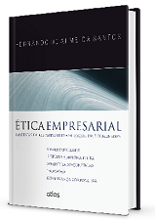
ÉTICA EMPRESARIAL: POLÍTICAS DE RESPONSABILIDAD SOCIAL EN 5 DIMENSIONES
Prof. Dr. Fernando de Almeida Santos
¡Muchas Gracias!
¡ Deseo éxito a todos!
+55 11981161455
http://www.fernandoasantos.com.br/index_esp.html
fernando@fernandoasantos.com.br

